Slide 1
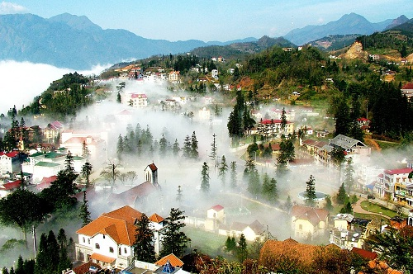
ÔN TẬP VĂN BẢN:
LẶNG LẼ SA PA
- Nguyễn Thành Long -

Slide 2
NỘI DUNG BÀI HỌC
1
KHỞI ĐỘNG
2
HỆ THỐNG KIẾN THỨC VĂN BẢN
3
LUYỆN TẬP CÁC DẠNG ĐỀ THI VÀO 10
4
DẶN DÒ

Slide 3
Bài hát gợi liên tưởng đến tác phẩm nào trong chương trình Ngữ văn 9?
Văn bản “Lặng lẽ Sa Pa” – Nguyễn Thành Long

Slide 4
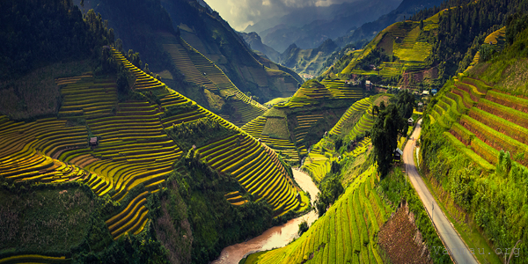
II. HỆ THỐNG KIẾN THỨC:
LẶNG LẼ SA PA
- Nguyễn Thành Long -

Slide 5
CUỘC ĐỜI
Năm sinh, năm mất
Quê quán
2. SỰ NGHIỆP
Trưởng thành trong giai đoạn nào?
Lĩnh vực chính?
4. Tác phẩm chính
- Kể tên các sáng tác tiêu biểu
Tác giả:
Nguyễn Thành Long
3. PHONG CÁCH SÁNG TÁC
- Chỉ ra đặc điểm nổi bật trong lối viết và tư duy?

Slide 6
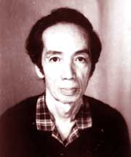
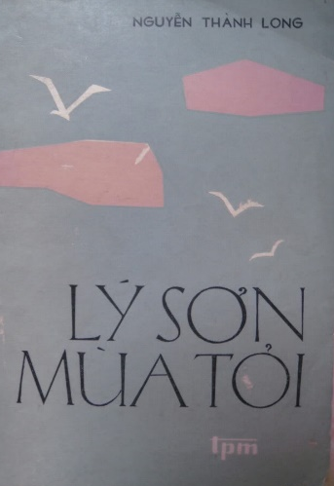
- NGUYỄN THÀNH LONG
(1925 -1991)
* Sự nghiệp sáng tác:
Viết văn từ thời
kháng chiến chống Pháp.
- Quê: Quảng Nam
- Chuyên viết truyện ngắn và kí.
* Phong cách:
* Tác phẩm chính:
- Nhẹ nhàng
- Giàu chất thơ
- Có khả năng thanh lọc tâm hồn

Slide 7
HÀNH TRÌNH HÀ NỘI – SA PA
DÃY
HOÀNG LIÊN SƠN
NÚI HÀM RỒNG
LÀO CAI
HÀ NỘI

Slide 8
Văn bản “Lặng lẽ Sa Pa” được viết năm nào?
1969
1970
1971
1980

Slide 9
Sắp xếp các sự kiện sau theo đúng trình tự xuất hiện trong văn bản “Lặng lẽ Sa Pa”
1. Ông họa sĩ muốn vẽ chân dung anh thanh niên nhưng bị từ chối
2. Cô kĩ sư xúc động quyết tâm lên Lào Cai công tác.
3. Anh thanh niên tặng hoa cho cô gái.
4. Bác lái xe giới thiệu cho cô kĩ sư và bác họa sĩ người “cô độc nhất thế gian”
5. Anh thanh niên kể về cuộc sống và công việc của mình
THỨ TỰ: 4 – 3 – 5 – 1 – 2

Slide 10
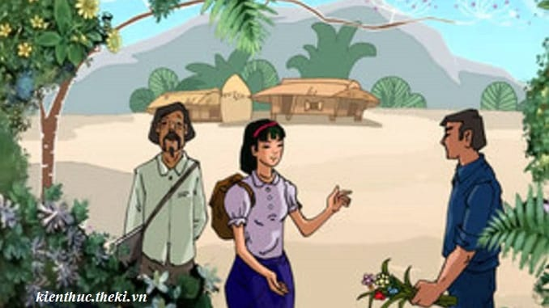
Nhân vật chính hiện ra qua đôi mắt quan sát của nhân vật nào?
Ông họa sĩ

Slide 11
Tình huống truyện
Cuộc gặp gỡ......của những vị khách trên chuyển xe từ Hà Nội đến Lào Cai với anh thanh niên làm việc trên đỉnh Yên Sơn.
T
Ì
N
H
C
Ờ

Slide 12
Nhận xét điểm chung trong cách đặt tên nhân vật của tác giả:
Anh thanh niên
Bác lái xe
Cô kĩ sư
Ông họa sĩ
TUỔI TÁC
GIỚI TÍNH
NGHỀ NGHIỆP

Slide 13
LẶNG LẼ SA PA
* Sáng tác: 1970
KIẾN THỨC CƠ BẢN
Xuất xứ: Tập “Giữa trong xanh”
Thể loại: Truyện ngắn
Ngôi kể: thứ ba
Điểm nhìn: ông họa sĩ
Sau chuyến đi thực tế
MB xây dựng XHCN
MN chống Mỹ
TÊN NHÂN VẬT
Đảo ngữ
Khung cảnh Sa Pa tĩnh lặng, thích hợp nghỉ ngơi.
Hình ảnh con người lao động thầm lặng.
TƯ TƯỞNG, CHỦ ĐỀ
- Không có tên riêng
- Đặt theo giới tính, tuổi tác, nghề nghiệp
NHAN ĐỀ
Số đông

Slide 14
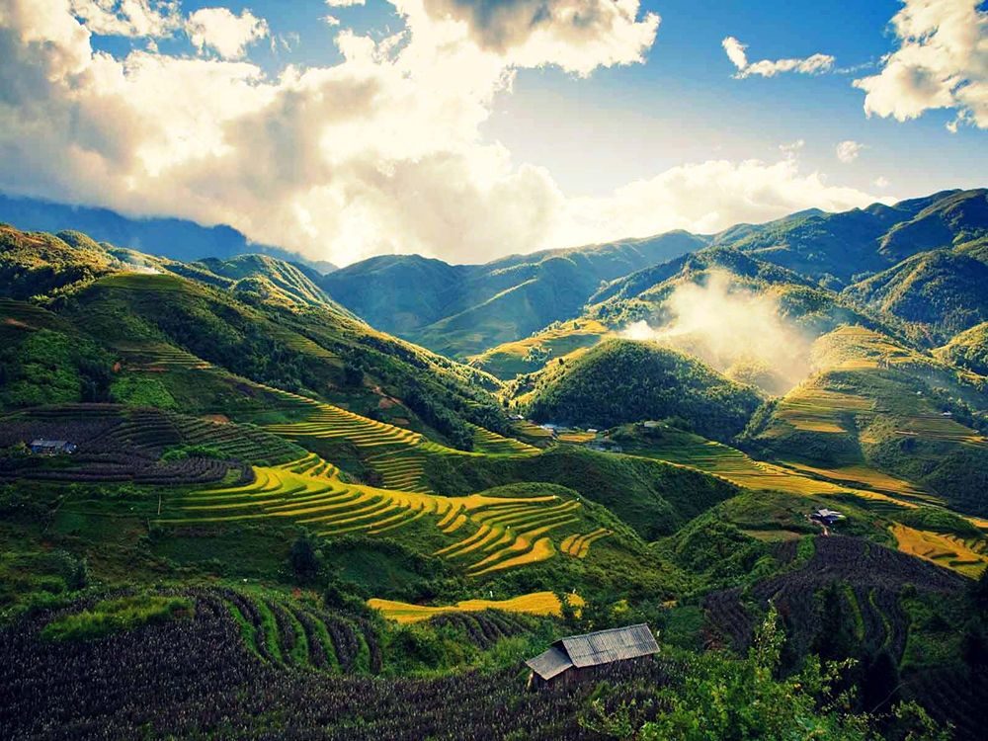
1. Bức tranh thiên nhiên thơ mộng:
- Sa Pa bắt đầu với những rặng đào.
- những đàn bò lang cổ …
- Nắng ... len tới, đốt cháy rừng cây
- Những cây thông …màu xanh của rừng.
- Mây bị nắng xua, cuộn tròn … lăn ... luồn cả vào gầm xe.
- ... nắng đã mạ bạc cả con đèo, ... như một bó đuốc lớn.
→ Hình ảnh chấm phá, nghệ thuật nhân hóa, so sánh, ngôn ngữ đặc sắc.
→ Vẻ đẹp thiên nhiên Sa Pa độc đáo, tươi sáng, thơ mộng, đầy sức sống.
=> Tình yêu thiên nhiên của tác giả.

Slide 15
2. NHÂN VẬT ANH THANH NIÊN
Anh thanh niên 27 tuổi, sống và làm việc một mình trên đỉnh núi Yên Sơn cao 2600m, quanh năm suốt tháng làm bạn với mây mù và cỏ cây.
Điểm nhìn trần thuật đầu tiên
a. Lời kể của bác lái xe
Là người “cô độc nhất thế gian”, anh “thèm người” đến mức đã chặt cây chắn ngang đường xe chạy chỉ để được gặp và nói chuyện với người một lát.
Hấp dẫn, kích thích tò mò.

Slide 16
b. Tự kể về công việc
Cách thay đổi điểm nhìn trần thuật làm cho câu chuyện được tự nhiên sinh động và chân thật hơn, tránh được sự nhàn chán.
- Công tác khí tượng kiêm vật lý địa cầu trên đỉnh Yên Sơn cao 2.600m.
- Nhiệm vụ: Đo gió, đo mưa, đo nắng, tính mây, đo chấn động mặt đất.
- Suy nghĩ: Công việc của anh có vai trò quan trọng, để góp phần: “Phục vụ sản xuất, phục vụ chiến đấu”, công việc của anh còn gắn với “bao anh em đồng chí”.
- Luôn hoàn thành công việc đo và báo số liệu về trạm bất cứ lúc nào, trong hoàn cảnh gian khổ vào lúc 1 giờ sáng. Nửa đêm, đúng giờ “ốp” thì dù mưa tuyết, gió rét vẫn trở dậy làm việc... - Anh coi công việc như người bạn: “Khi ta làm việc, ta với công việc là đôi”, nếu cất công việc đi anh cảm thấy: “buồn đến chết mất”.
Công việc gian khổ, đòi hỏi sự tỉ mỉ, tinh thần trách nhiệm cao.
Suy nghĩ đúng đắn, nhận thức được ý nghĩa của công việc, có lòng yêu nghề, tinh thần trách nhiệm, hạnh phúc khi được làm việc và cống hiến.
Điều đó đã khiến anh thêm yêu cuộc sống và con người, giúp anh có thêm nghị lực để vượt lên sống đẹp đầy ý nghĩa.

Slide 17
c. LỐI SỐNG
Sống có lí tưởng, hoài bão
Sống giản dị
- tâm hồn phong phú
Vì nhân dân, vì đất nước, anh suy nghĩ :“mình sinh ra…. vì ai mà làm việc?” mà anh đã vượt lên nỗi “thèm người” để gắn bó với công việc thầm lặng này. Anh đã phát hiện một đám mây khô giúp không quân ta…
+ Căn nhà với đồ đạc giản đơn.
+Tự tìm niềm vui, chủ động vượt lên trên cô đơn: ngoài giờ làm việc anh trồng hoa, nuôi gà, đọc sách, coi sách là bạn.
+ Tổ chức sắp xếp cuộc sống một mình ở trạm ngăn nắp gọn gàng.

Slide 18
+ Đón tiếp khách nồng nhiệt, ân cần chu đáo: mời lên nhà chơi, uống trà, vui vẻ trò chuyện.
Chân thành, cởi mở,
hiếu khách
+ Quý trọng thời gian gặp gỡ: đếm từng phút, tiếc rẻ khi chỉ còn năm phút.
+ Xúc động khi chia tay: quay mặt đi, không dám tiễn khách dù chưa đến giờ “ốp”.
d. ĐỨC TÍNH – PHẨM CHẤT
Khiêm tốn, thành thật
+ Họa sĩ định vẽ chân dung => từ chối, giới thiệu những người khác.
Quan tâm đến mọi người
+ Gửi vợ bác lái xe củ tam thất.
+ Tặng hoa cho cô kĩ sư và làn trứng trước khi chia tay.

Slide 19
ANH
THANH NIÊN
YÊU NGHỀ, CÓ TRÁCH NHIỆM VỚI CÔNG VIỆC
27 tuổi
Sống và làm việc 1 mình trên đỉnh Yên Sơn
Cuộc sống bản thân ngăn nắp có phần thơ mộng.
* Công việc
Công tác khí tượng
kiêm vật lí địa cầu
CÓ LỐI SỐNG ĐẸP
Hoàn cảnh sống khắc nghiệt.
Công việc gian khổ, đòi hỏi sự chính xác, tinh thần trách nhiệm
Với mọi người:
Chân thành, cởi mở, hiếu khách
Khiêm tốn, thành thật

Slide 20
BÀI TẬP NHANH
Đọc câu văn sau và trả lời câu hỏi bên dưới:
Khi ta làm việc, ta với công việc là đôi , sao lại gọi là một mình được?
Về hình thức, câu văn trên thuộc kiểu câu chia theo mục đích nói nào?
Câu văn là lời của ai nói với ai?
Qua câu văn, em hiểu gì về nhân vật?

Slide 21
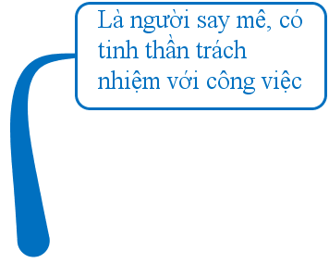
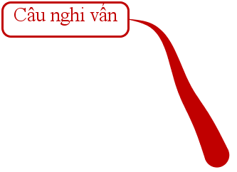
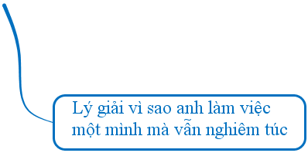
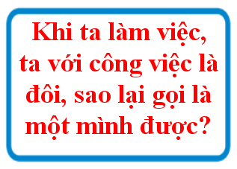
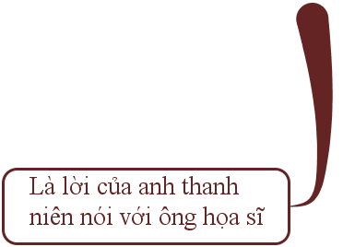

Slide 22
Nhân vật xuất hiện trực tiếp
Nhân vật xuất hiện gián tiếp

Slide 23
Ông họa sĩ
Cô kĩ sư
Nhân vật xuất hiện trực tiếp
Bác lái xe
Ông kĩ sư vườn rau
Anh kĩ sư khoa học nghiên cứu bản đồ sét
Nhân vật xuất hiện gián tiếp
Anh bạn đồng nghiệp trên đỉnh Phanxiphang
Bố của anh thanh niên

Slide 24
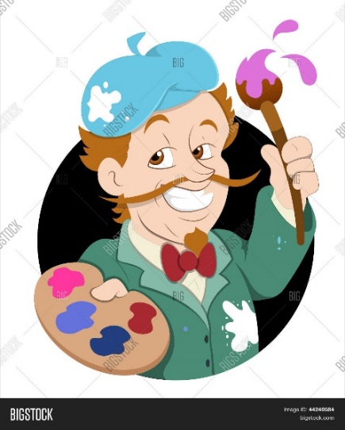
MANG ĐIỂM NHÌN TRẦN THUẬT
Anh thanh niên hiện ra rõ nét và đẹp hơn, có thêm chiều sâu tư tưởng.
VẺ ĐẸP PHẨM CHẤT
- Say mª với công việc, khao khát sáng tạo.
- Trái tim yêu thương, rung động trước vÎ ®Ñp cña Sa Pa:
Ông họa sĩ
+ Thiªn nhiªn th¬ méng.
+ Con ng­ưêi say mª lao ®éng
CẢM XÚC KHI GẶP ANH THANH NIÊN
* Bối rối
* Yêu
* Thấy nhọc
- NÈy ®ư­îc c¶m høng s¸ng t¸c trong kho¶nh kh¾c.
- Lµm sao cho nÐt ph¶i thÓ hiÖn ®­ưîc c¸i thÇn cña ch©n dung, sao ®Ñp nh­ư vèn cã cña nã.
-> b¨n kho¨n, tr¨n trë.
- Cuéc sèng ®Ñp, dòng c¶m cña anh thanh niên-> mÉu vÏ.
- §¹t ®ư­îc mét phÇn ư­íc nguyÖn chuyÕn ®i thùc tÕ ë Lµo Cai.

Slide 25
* Trong cuéc gÆp gì:
=> Lí tưởng thanh niên VN thời chống Mỹ.
- Sù bõng dËy cña t×nh c¶m lín khi gÆp ®ư­îc ¸nh s¸ng ®Ñp to¶ ra tõ cuéc sèng cã Ých.
S½n sµng ®i bÊt cø n¬i ®©u khi Tæ quèc cÇn
- Khao kh¸t cèng hiÕn
Sinh ra vµ lín lªn ë Hµ Néi. Tèt nghiÖp §¹i häc N«ng nghiÖp s½n sµng xung phong lªn T©y B¾c c«ng t¸c.
- ThÇm kÝn tÕ nhÞ
* Bµng hoµng
* Hàm ơn
- HiÓu cuéc sèng cña anh thanh niªn và những người như anh.
- VÒ bã hoa to ®ư­îc tÆng.
- VÒ bã hoa h¸o høc, m¬ méng, bã hoa tinh thÇn.
- §ãn nhËn mét t×nh yªu ®Ých thùc vÒ lÏ sèng vÒ lý t­ưëng.
-> tin t­ưëng vµo con ®ư­êng ®· chän

Slide 26
Bác lái xe
-Yêu công việc, suốt 30 năm vẫn luôn cởi mở, niềm nở, có trách nhiệm với công việc, là cầu nối giữa anh thanh niên và cuộc đời.
=>Làm câu chuyện sinh động, hấp dẫn, kích thích sự tò mò của các nhân vật khác về anh thanh niên.

Slide 27
Những nhân vật phụ khác:
Không xuất hiện trực tiếp mà chỉ xuất hiện gián tiếp qua lời kể của anh thanh niên
- Ông kĩ sư vườn rau: ngày ngày ngồi quan sát ong thụ phấn, rồi tự tay thụ phấn cho su hào để củ su hào to hơn, ngọt hơn.
- Anh cán bộ nghiên cứu sét: suốt 11 năm không xa cơ quan, lúc nào cũng chờ sét, quên cả hạnh phúc riêng để hoàn thành bản đồ sét giúp tăng tài nguyên cho đất nước.
- Anh bạn đồng nghiệp: lặng lẽ cống hiến trên đỉnh Phan-xi-păng cao 3142m.
- Ông bố anh: xung phong đi bộ đội.

Slide 28
Không có tên riêng
Say mê công việc, vì công việc làm giàu cho đất nước, họ sẵn sàng hi sinh tuổi thanh xuân, hạnh phúc và tình cảm gia đình.
ĐIỂM CHUNG
Cuộc sống lặng lẽ và nhân ái dưới bầu trời Sa Pa.

Slide 29
Nối các nhân vật trong cột A với các đặc điểm trong cột B cho phù hợp và tìm ra điểm chung của họ.
Cột A | Cột B
1.Ông họa sĩ | a. + Hồn nhiên, sống có lí tưởng, biết cảm nhận và trân trọng vẻ đẹp. + Sẵn sàng đem sức trẻ của mình để cống hiến cho Tổ quốc.
2.Cô kĩ sư | b. + Yêu nghề, có trách nhiệm đối với công việc. + Nhạy cảm trước vẻ đẹp thiên nhiên và con người.
3.Bác lái xe | c. + Đều tận tuỵ, có trách nhiệm với công việc; âm thầm và say sưa cống hiến cho đất nước.
4. Ông kĩ sư vườn rau và anh cán bộ nghiên cứu sét | d. + Là điểm nhìn trần thuật của truyện + Là người từng trải, suy tư, trăn trở trước cuộc đời, khao khát được cống hiến cho nghệ thuật.
5.Điểm chung của họ: ………………………………………………………………………………………………………………………………………………………………………………………………………………………………………………………………………………………………

Slide 30
ĐÁP ÁN
CỘT A | CỘT B
1.Ông họa sĩ | d. + Là điểm nhìn trần thuật của truyện + Là người từng trải, suy tư, trăn trở trước cuộc đời, khao khát được cống hiến cho nghệ thuật.
2.Cô kĩ sư | a. + Hồn nhiên, sống có lí tưởng, biết cảm nhận và trân trọng vẻ đẹp. + Sẵn sàng đem sức trẻ của mình để cống hiến cho Tổ quốc.
3.Bác lái xe | b. + Yêu nghề, có trách nhiệm đối với công việc. + Nhạy cảm trước vẻ đẹp thiên nhiên và con người
4. Ông kĩ sư vườn rau và anh cán bộ nghiên cứu sét | c. + Đều tận tuỵ, có trách nhiệm với công việc; + Âm thầm và say sưa cống hiến cho đất nước.
5. Đặc điểm chung của họ - Tất cả họ tạo thành thế giới của những con người miệt mài lao động, lặng lẽ mà khẩn trương vì lợi ích của đất nước, vì cuộc sống mọi người.

Slide 31
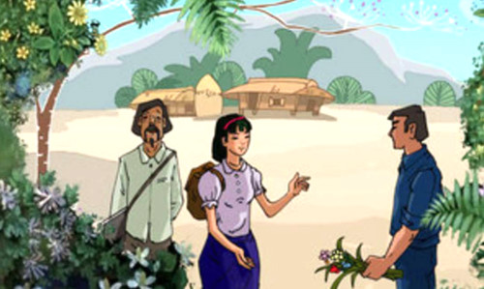
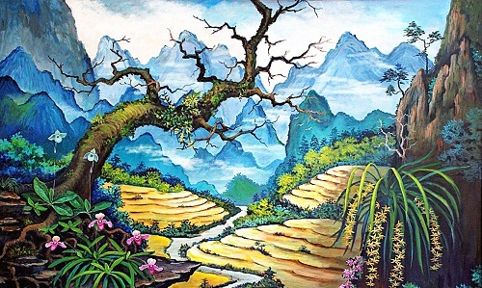
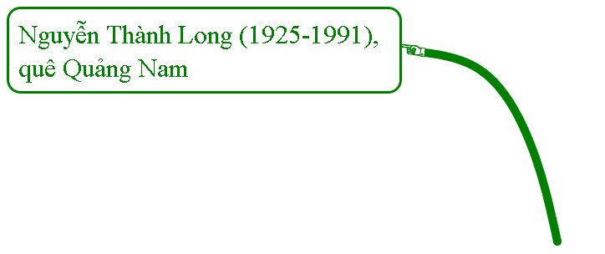
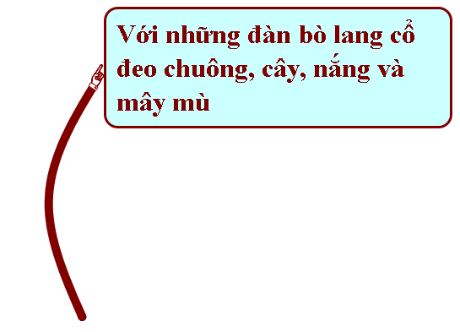
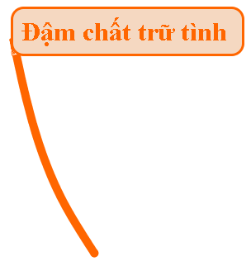
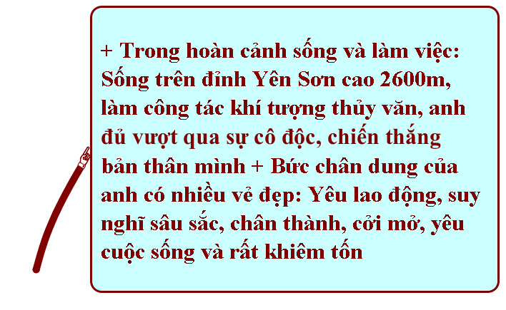
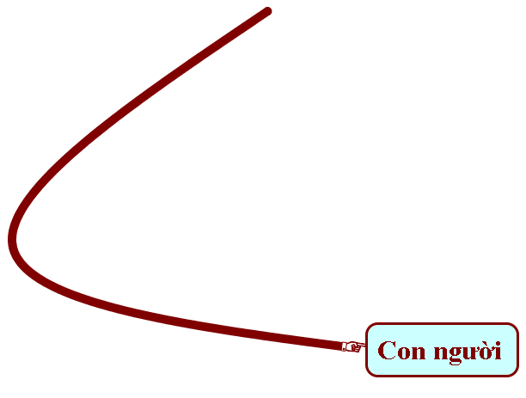
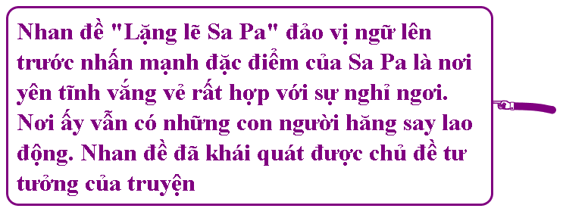
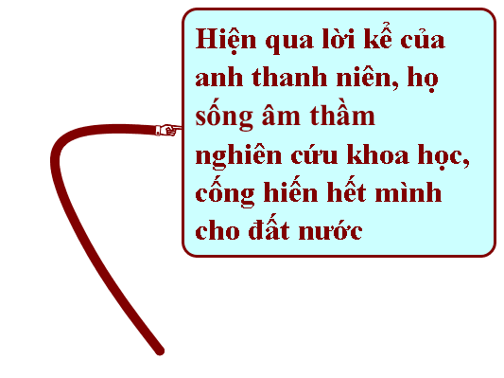
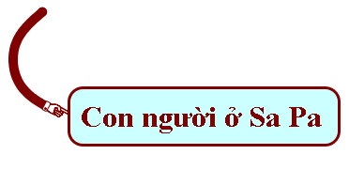

Slide 32
Tổng kết
Nội dung: Cuộc gặp gỡ tình cờ của ông hoạ sĩ, cô kĩ sư mới ra trường với người thanh niên làm việc một mình tại trạm khí tượng trên núi cao Sa Pa. Qua đó, truyện ca ngợi những người lao động thầm lặng, có cách sống đẹp, cống hiến sức mình cho đất nước.
Nghệ thuật: Truyện xây dựng tình huống hợp lí, cách kể chuyện hợp lí, tự nhiên; miêu tả nhân vật từ nhiều điểm nhìn; ngôn ngữ chân thực giàu chất thơ và chất hoạ; có sự kết hợp giữa tự sự, trữ tình với bình luận.
HỆ THỐNG KIẾN THỨC

Slide 33
LUYỆN TẬP
PHIẾU BÀI TẬP SỐ 1 : Cho đoạn trích:
“Anh hạ giọng, nửa tâm sự, nửa đọc lại một điều rõ ràng đã ngẫm nghĩ nhiều:
- Hồi chưa vào nghề, những đêm bầu trời đen kịt, nhìn kĩ mới thấy một ngôi sao xa, cháu cũng nghĩ ngay ngôi sao kia lẻ loi một mình. Bây giờ làm nghề này cháu không nghĩ như vậy nữa. Vả, khi ta làm việc, ta với công việc là đôi, sao gọi là một mình được? Huống chi việc của cháu gắn liền với việc của bao anh em, đồng chí dưới kia. Công việc của cháu gian khổ thế đấy, chứ cất nó đi, cháu buồn đến chết mất...”
Câu 1: Đoạn trích trên được trích trong tác phẩm nào? Của ai? Nêu hoàn cảnh ra đời của truyện.
Câu 2: Công việc của anh thanh niên trong đoạn trích trên là gì mà lại “gắn liền với việc của bao anh em, đồng chí dưới kia”? Tìm một chi tiết trong truyện để minh họa cho sự gắn bó giữa công việc của anh với công việc của mọi người.
Câu 3: Ở đoạn trích trên, tác giả đã cho ta hiểu điều gì về nhân vật anh thanh niên?
Câu 4: Từ vẻ đẹp của nhân vật anh thanh niên trong văn bản trên, cùng với những hiểu biết xã hội, em hãy nêu suy nghĩ của mình về tinh thần vượt khó của thanh, thiếu niên hiện nay. (Trình bày khoảng hơn nửa trang giấy thi).

Slide 34
CÂU HỎI | GỢI Ý TRẢ LỜI
Câu 1: Đoạn trích trên được trích trong tác phẩm nào? Của ai? Nêu hoàn cảnh ra đời của truyện.
Câu 2: Công việc của anh thanh niên trong đoạn trích trên là gì mà lại “gắn liền với việc của bao anh em, đồng chí dưới kia”? Tìm một chi tiết trong truyện để minh họa cho sự gắn bó giữa công việc của anh với công việc của mọi người.
Câu 1:
Tác phẩm Lặng lẽ Sa Pa
Tác giả Nguyễn Thành Long.
- Hoàn cảnh ra đời : Năm 1970, khi tác giả đi thực tế ở Lào Cai. Đây là một truyện ngắn tiêu biểu ở đề tài viết về cuộc sống mới hòa bình, xây dựng chủ nghĩa xã hội ở miền Bắc. In trong tập “Giữa trong xanh”
Câu 2:
- Công việc của anh thanh niên :
+ Đo gió, đo mưa, đo chấn động vỏ quả đất, tính mây để dự báo thời tiết.
+ Công việc dự báo thời tiết sẽ phục vụ sản xuất và chiến đấu.
- HS tìm được chi tiết nhờ anh phát hiện đám mây khô mà không quân ta bắn tan máy bay Mỹ trên cầu Hàm Rồng.

Slide 35
CÂU HỎI | GỢI Ý TRẢ LỜI
Câu 3: Ở đoạn trích trên, tác giả đã cho ta hiểu điều gì về nhân vật anh thanh niên?
Câu 4: Từ vẻ đẹp của nhân vật anh thanh niên trong văn bản trên, cùng với những hiểu biết xã hội, em hãy nêu suy nghĩ của mình về tinh thần trách nhiệm của thanh niên trong việc chung tay đẩy lùi dịch Covid-19. (Trình bày khoảng hơn nửa trang giấy thi).
Câu 3:
- Từ đoạn trích trên , ta thấy phẩm chất tốt đẹp của nhân vật anh thanh niên:
+ Yêu công việc, có ý thức trách nhiệm đối với công việc.
+ Nhận thức đúng đắn về công việc.
+ Cho dù hoàn cảnh khó khăn vẫn luôn lạc quan, tìm thấy niềm vui trong công việc nên không lẻ loi, cô đơn.
Câu 4:
* Hình thức: Đoạn văn khoảng ½ trang giấy thi
Nội dung: HS bày tỏ suy nghĩ riêng của mình nhưng phải đảm bảo một số ý sau:

Slide 36
Câu 4: Từ vẻ đẹp của nhân vật anh thanh niên trong văn bản trên, cùng với những hiểu biết xã hội, em hãy nêu suy nghĩ của mình về tinh thần trách nhiệm của thanh niên trong việc chung tay đẩy lùi dịch Covid-19. (Trình bày khoảng hơn nửa trang giấy thi).
*MĐ: Hình ảnh anh thanh niên trong “Lặng lẽ Sa Pa” – Nguyễn Thành Long đã khắc họa một lối sống cao đẹp: Sống có trách nhiệm với bản thân và xã hội. Điều đó khiến thế hệ trẻ trong thời đại hôm nay phải suy nghĩ. Đặc biệt, trong thời điểm khi thế giới đang đứng trước đại dịch Covid-19, thanh niên cần thể hiện tinh thần trách nhiệm như thế nào?
* TĐ - Giải thích: Trách nhiệm là gì? Là lối sống, hành vi đạo đức của mỗi cá nhân với điều phải làm, gánh vác,…đảm bảo tính đúng đắn, nếu sai phải chịu hậu quả.
-Bàn luận, phân tích, chứng minh:
+ Dịch Covid đang diễn biến phức tạp. Đảng và Nhà nước đã đưa ra nhiều phương án quyết liệt để đẩy lùi dịch bệnh. Mỗi người dân giống như một chiến sĩ trên mặt trận chống giặc, bản thân mỗi người cần nêu cao tinh thần trách nhiệm.
+ Tinh thần trách nhiệm được thể hiện như thế nào? Tham gia tình nguyện, đi đầu trong các phong trào chống tin giả. Thường xuyên cập nhật thông tin, tuyên truyền đến gia đình và mọi người xung quanh về các biện pháp phòng chống. Tham gia quyên góp, ủng hộ quỹ phòng chống dịch bệnh. Không tụ tập bạn bè, đến nơi đông người,…
+ Mỗi người đều góp một phần sức lực vào sự thành bại của cuộc chiến. Tinh thần trách nhiệm không chỉ giúp đất nước vượt qua đại dịch mà nó còn là động lực giúp xã hội phát triển, cuộc sống con người tốt đẹp hơn.

Slide 37
- Đánh giá, mở rộng:
+ Mỗi thanh niên cần phải nêu cao tinh thần trách nhiệm, tùy thuộc vào hoàn cảnh, trình độ, cách sống nhưng đều phải hướng đến một mục đích chung vì xã hội hòa bình, dân tộc phồn vinh
+ Phản đề: Một số du học sinh khi trở về nước có thái độ không hợp tác, không chịu cách li hoặc tỏ thái độ coi thường đất nước. Thanh niên thiếu hiểu biết, khi được nghỉ dịch đua đòi, tụ tập bạn bè đua xe trái phép, lơ là học hành,…
* Kết đoạn: Mỗi người hãy thể hiện tình yêu nước, trách nhiệm của bản thân, đoàn kết cùng nhau vượt qua đại dịch.

Slide 38
PHIẾU BÀI TẬP SỐ 2
Đọc Lặng lẽ Sa Pa của Nguyễn Thành Long, hẳn các em còn nhớ:
Khi được mời lên nhà anh thanh niên, hoạ sĩ đã nghĩ thầm: "Khách tới bất ngờ, chắc cu cậu chưa kịp quét tước dọn dẹp, chưa kịp gấp chăn chẳng hạn."
Nhưng rồi, sau những câu chuyện anh kể, những việc anh làm, hoạ sĩ lại nghĩ:" "Chao ôi, bắt gặp một con người như anh ta một cơ hội hãn hựu cho sáng tác, nhưng hoàn thành sáng tác còn là một chặng đường dài. Mặc dù vậy, ông đã chấp nhận sự thử thách."
1. Em hiểu cách nhìn nhận, đánh giá của hoạ sỹ về nhân vật đã thay đổi như thế nào? Vì sao có sự thay đổi đó? Ý nghĩa sự thay đổi đó là gì?
2. Bên cạnh nhân vật hoạ sỹ, còn nhiều nhân vật phụ khác cũng đã góp phần làm rõ tính cách nhân vật anh thanh niên. Đó là nhân vật nào?
3. Viết đoạn văn diễn dịch cảm nhận về nhân vật ông họa sĩ trong tác phẩm. Trong đoạn có sử dụng một câu bị động, phép thế?

Slide 39
CÂU HỎI | GỢI Ý TRẢ LỜI
1. Em hiểu cách nhìn nhận, đánh giá của hoạ sỹ về nhân vật đã thay đổi như thế nào? Vì sao có sự thay đổi đó? Ý nghĩa sự thay đổi đó là gì? 2. Bên cạnh nhân vật hoạ sỹ, còn nhiều nhân vật phụ khác cũng đã góp phần làm rõ tính cách nhân vật anh thanh niên. Đó là nhân vật nào? | 1. Cách nhìn nhận, đánh giá của hoạ sĩ với nhân vật anh thanh niên đã thay đổi: từ chưa hiểu đến hiểu, cảm phục. Sự thay đổi đó có được là do những điều hoạ sĩ chứng kiến, nghe, thấy và cảm nhận từ anh thanh niên. Sự thay đổi cách nhìn nhận đó tô đậm những phẩm chất cao đẹp của anh thanh niên, tạo sự hấp dẫn, bất ngờ cho người đọc. 2. Bên cạnh nhân vật ông họa sĩ, trong truyện còn có những nhân vật phụ khác góp phần làm rõ tính cách nhân vật anh thanh niên. Đó là bác lái xe, cô kĩ sư trẻ,...

Slide 40
3. Viết đoạn văn diễn dịch cảm nhận về nhân vật ông họa sĩ trong tác phẩm. Trong đoạn có sử dụng một câu bị động, phép thế?
* MĐ: Ông hoạ sĩ trong “Lặng lẽ Sa Pa” (Nguyễn Thành Long) dù không phải là nhân vật chính nhưng ông có vai trò rất quan trọng: người kể chuyện đã nhập vào cái nhìn và những ý nghĩ của ông hoạ sĩ để trần thuật, để quan sát và miêu tả từ cảnh thiên nhiên đến nhân vật chính. Qua nhân vật này, tác giả muốn gửi gắm những suy nghĩ về con người, về cuộc sống, về nghệ thuật.
* TĐ:
- Ông hoạ sĩ là người nghệ sĩ có tâm hồn nhạy cảm: Nghe giới thiệu -> xúc động mạnh khi nhìn thấy anh thanh niên. Cảm thấy “bối rối” khi nghe người con trai ấy kể về công việc của mình.
- Yêu nghề, khao khát sáng tạo nghệ thuật: về hưu, mong muốn tìm kiếm nghệ thuật chân chính. Dám đương đầu với khó khăn dù điều đó khiến ông thấy “nhọc quá” .
- Trân trọng, thấu hiểu cho lớp trẻ.
* KĐ: Những xúc cảm và suy tư của ông hoạ sĩ đã làm cho chân dung nhân vật chính thêm sáng đẹp và tạo nên chiều sâu tư tưởng cho văn bản.

Slide 41
LUYỆN ĐỀ
Phần I (6 điểm)
Đọc kĩ đoạn thơ sau và trả lời câu hỏi:
Quê hương anh nước mặn, đồng chua
Làng tôi nghèo đất cày lên sỏi đá.
Anh với tôi đôi người xa lạ
Tự phương trời chẳng hẹn quen nhau,
Súng bên súng, đầu sát bên đầu,
Đêm rét chung chăn thành đôi tri kỉ
Đồng chí!
(SGK Ngữ văn 9, tập một, NXB Giáo dục Việt Nam 2017)
Câu 1. Những câu thơ trên của ai? Được trích trong bài thơ nào? Nêu vài nét về hoàn cảnh ra đời của bài thơ đó.
Câu 2: Chỉ ra hai hình ảnh sóng đôi được tác giả sử dụng ở hai câu thơ đầu và nêu tác dụng của các hình ảnh đó.
Câu 3. Phân loại theo cấu tạo ngữ pháp, dòng cuối của đoạn thơ em vừa chép ở trên thuộc kiểu câu gì? Nêu ngắn gọn tác dụng của việc sử dụng kiểu câu đó trong đoạn thơ.
Câu 4. Viết một đoạn văn quy nạp (khoảng 12 câu) nêu cảm nhận về đoạn thơ vừa chép ở trên. Trong đoạn văn, có sử dụng phép thế và thành phần tình thái (gạch dưới những từ ngữ được dùng làm phép thế, thành phần tình thái và chú thích rõ).
Phần II (4 điểm):
Cho đoạn trích sau:
“...Một căn nhà ba gian, sạch sẽ, với bàn ghế, sổ sách, biểu đồ, thống kê, máy bộ đàm. Cuộc đời riêng của anh thanh niên thu gọn lại một góc trái gian với chiếc gường con, một chiếc bàn học, một giá sách. Họa sĩ còn đang nheo mắt cố đọc tên các sách trên giá thì cô gái đã bước tới, dường như làm việc ấy hộ bố. Cô không trở lại bàn giữa và ngồi ngay xuống trước chiếc bàn học con, lật xem bìa một cuốn sách rồi để lại nguyên lật mở như cũ. Anh thanh niên rót nước chè mời bác già, ngoảnh lại tìm cô gái, thấy cô đang đọc, liền bưng cái chén con đến yên lặng đặt trước mặt cô.
[...]Anh xoay sang người con gái đang một mắt đọc cuốn sách, một mắt lắng nghe, chân cô đung đưa khe khẽ, nói:
- Và cô cũng thấy đấy, lúc nào tôi cũng có người trò chuyện. Nghĩa là có sách ấy mà. Mỗi người viết một vẻ.”
(Theo Ngữ văn 9, tập một, NXB Giáo dục – 2017)
Câu 1. Trong các nhân vật được nói đến trong phần chính trên, ai là nhân vật chính? Cuộc gặp gỡ của các nhận vật có tác dụng gì trong việc khắc họa chân dung nhân vật chính?
Câu 2. Câu nói của anh thanh niên: “Và cô cũng thấy đấy, lúc nào tôi cũng có người trò chuyện. Nghĩa là có sách ấy mà. Mỗi người viết một vẻ.” cho em cảm nhận được nét đẹp gì của nhân vật này?
Câu 3. Từ vẻ đẹp của nhân vật anh thanh niên trong đoạn trích và hiểu biết xã hội, em hãy viết khoảng 3/4 trang giấy thi nêu suy nghĩ của mình về tinh thần tự học của mỗi người trong cuộc sống?

Slide 42
PHẦN I
CÂU HỎI | GỢI Ý TRẢ LỜI
Câu 1. Những câu thơ trên của ai? Được trích trong bài thơ nào? Nêu vài nét về hoàn cảnh ra đời của bài thơ đó. Câu 2: Chỉ ra hai hình ảnh sóng đôi được tác giả sử dụng ở hai câu thơ đầu và nêu tác dụng của các hình ảnh đó. Câu 3. Phân loại theo cấu tạo ngữ pháp, dòng cuối của đoạn thơ em vừa chép ở trên thuộc kiểu câu gì? Nêu ngắn gọn tác dụng của việc sử dụng kiểu câu đó trong đoạn thơ. | 1. - Tác giả: Chính Hữu - Bài thơ: Đồng chí - Hoàn cảnh sáng tác: Bài thơ được sáng tác vào đầu năm 1948, sau khi tác giả đã cùng đồng đội tham gia chiến đấu trong chiến dịch Việt Bắc (thu đông 1947) đánh bại cuộc tiến công quy mô lớn của giặc Pháp lên chiến khu Việt Bắc. 2. - Hình ảnh sóng đôi: nước mặn đồng chua – đất cày lên sỏi đá. - Tác dụng: + Tạo sự hàm xúc cho lời thơ, tạo sự cân xứng, nhịp nhàng. + Gợi sự tương đồng hoàn cảnh xuất thân của những người lính 3. - Kiểu câu: Câu đặc biệt - Tác dụng: + Câu thơ chỉ có một từ với hai tiếng và dấu chấm than tạo một nốt nhấn, nó vang lên như một sự phát hiện, một lời khẳng định, ngân vang cảm xúc tự hào… + Câu thơ như một cái bản lề gắn kết đoạn đầu và đoạn thứ hai của bài thơ (khép lại ý thơ đoạn một và mở ra ý thơ của đoạn hai).

Slide 43
PHẦN I
CÂU HỎI | GỢI Ý TRẢ LỜI
Câu 4. Viết một đoạn văn quy nạp (khoảng 12 câu) nêu cảm nhận về đoạn thơ vừa chép ở trên. Trong đoạn văn, có sử dụng phép thế và thành phần tình thái (gạch dưới những từ ngữ được dùng làm phép thế, thành phần tình thái và chú thích rõ). | 4. * MĐ: Đồng chí" là bài thơ hay nhất của Chính Hữu viết về người nông dân mặc áo lính trong những năm đầu cuộc kháng chiến chống thực dân Pháp xâm lược. 7 dòng thơ đầu, với ngôn ngữ bình dị, giọng điệu thủ thỉ tâm tình, tác giả đã dẫn người đọc đến với cơ sở hình thành tình đồng chí. * TĐ: + Tình đồng chí, đồng đội bắt nguồn sâu xa từ sự tương đồng về cảnh ngộ xuất thân nghèo khó: “Quê hương anh … lên sỏi đá”. Đó chính là cơ sở cùng chung giai cấp xuất thân của những người lính cách mạng. + Tình đồng chí được nảy sinh từ sự cùng chung nhiệm vụ sát cánh bên nhau trong chiến đấu: “Súng bên súng” + Tình đồng chí được nảy sinh từ sự cùng chung lí tưởng: “đầu sát bên đầu” + Tình đồng chí, đồng đội nảy nở và thành bền chặt trong sự chan hòa, chia sẻ mọi gian lao cũng như niềm vui, đó là mối tình tri kỉ của những người bạn chí cốt: “Đêm rét chung chăn thành đôi tri kỉ”. - Nghệ thuật: + Nghệ thuật đối xứng sóng đôi. + Sử dụng thành ngữ. + Sử dụng từ ngữ, hình ảnh có tính biểu cảm cao. + Câu đặc biệt. * KĐ: Bài thơ đã dựng lên tượng đài bất diệt về tình đồng chí

Slide 44
PHẦN II
CÂU HỎI | GỢI Ý TRẢ LỜI
Câu 1. Trong các nhân vật được nói đến trong phần chính trên, ai là nhân vật chính? Cuộc gặp gỡ của các nhận vật có tác dụng gì trong việc khắc họa chân dung nhân vật chính? Câu 2. Câu nói của anh thanh niên: “Và cô cũng thấy đấy, lúc nào tôi cũng có người trò chuyện. Nghĩa là có sách ấy mà. Mỗi người viết một vẻ.” cho em cảm nhận được nét đẹp gì của nhân vật này? | a. - Nhân vật chính: anh thanh niên - Tác dụng của cuộc gặp gỡ của các nhận vật trong khắc họa chân dung nhân vật chính: + Nhân vật hiện lên một cách chân thực, tự nhiên + Nhân vật hiện lên đầy đủ, rõ nét qua cách nhìn, cảm nhận của các nhân vật b. Qua câu nói thấy được nét đẹp gì của anh thanh niên - Người yêu sách, coi sách là bạn - Trân trọng người khác, cách viết của mỗi người

Slide 45
PHẦN II
CÂU HỎI | GỢI Ý TRẢ LỜI
Câu 3. Từ vẻ đẹp của nhân vật anh thanh niên trong đoạn trích và hiểu biết xã hội, em hãy viết khoảng 3/4 trang giấy thi nêu suy nghĩ của mình về tinh thần tự học của mỗi người trong cuộc sống? | * MĐ: Giới thiệu vấn đề cần nghị luận. * TĐ: Giải thích: +Tự học là tự nỗ lực, khám phá và tìm kiếm các kiến thức một cách chủ động, tự lập tích cực. + Tinh thần tự học là thái độ nghiêm túc, chăm chỉ cần mẫn của bản thân khi chủ động tiếp thu và lĩnh hội tri thức không thụ động. - Ý nghĩa: + Tinh thần tự học giúp ta nắm bắt kiến thức sâu rộng và chủ động hơn. + Phát huy khả năng sáng tạo của bản thân. + Bài học trở nên hứng thú, nhiệt tình và say mê hơn. + Kết quả học tập được nâng cao. - Bàn luận mở rộng: + Không hiểu một cách thụ động, nông cạn kiến thức. + Phê phán lối học tủ, học vẹt

Slide 46
PHẦN II
CÂU HỎI | GỢI Ý TRẢ LỜI
Câu 3. Từ vẻ đẹp của nhân vật anh thanh niên trong đoạn trích và hiểu biết xã hội, em hãy viết khoảng 3/4 trang giấy thi nêu suy nghĩ của mình về tinh thần tự học của mỗi người trong cuộc sống? | * KĐ: + Phải tự tạo ra áp lực và giới hạn nghiêm ngặt để bản thân nghiêm túc thực hiện. + Tìm hứng thú trong học tập + Lí tưởng và mục đích phấn đấu cho tương lai

